Slide 1
FURY
2020년도 종합 설계1-중간 발표
게임공학과 2014182015 박두환
게임공학과 2014182008 김동엽
게임공학과 2015182016 손채영

Slide 2


01
02
03
04
05
06
07
CONTENTS
개요
게임 조작
기술 요소와 중점 연구 분야
구성원 역할 분담 및 일정
개발 내용
문제점 및 보완책
데모 시연

Slide 3

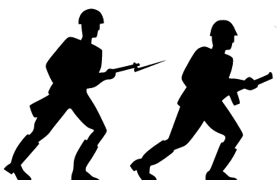



01
게임 개요
세계 대전이 한창인 전쟁통 속.. 탱크 안에서 팀원들과 낙오되었다.
움직이는 탱크 안에서
적군의 진영에 들어가 목표물을 처치하여 위기를 벗어나라!
VR 롤 플레잉 탱크 디펜스!

Slide 4
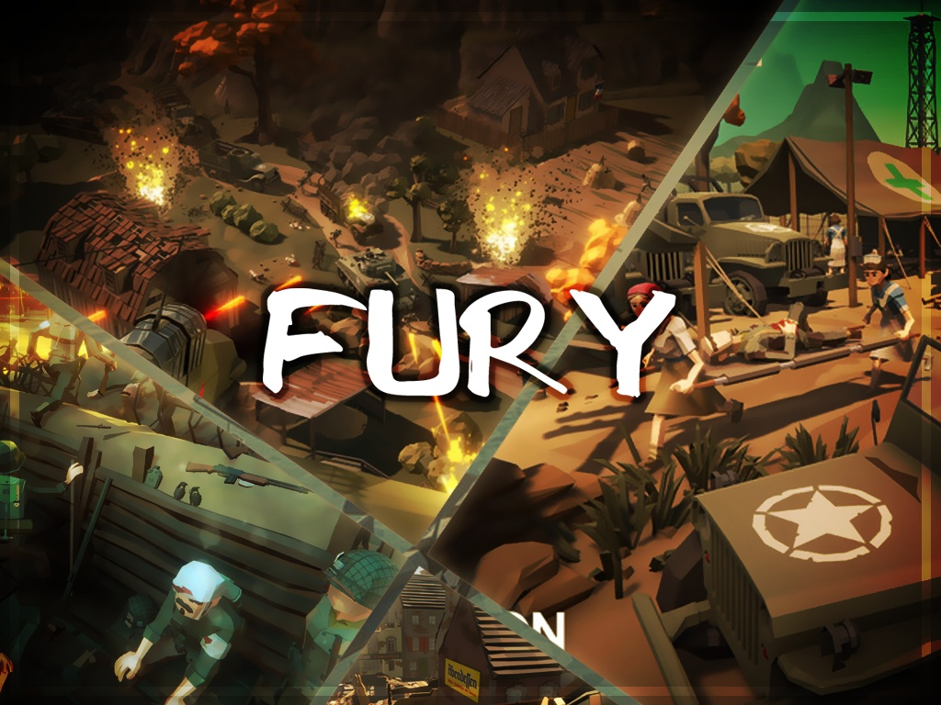
01
게임 개요
게임 이름
FURY
장르
VR 롤 플레잉 탱크 디펜스
인원
2 (min) ~ 3 (max)
제한 시간
5분
클리어 조건
각자 맡은 역할군을 수행하여
제한 시간 안에 몰려드는 적군을
모두 무찌르고 엔진을 수리하면 클리어
로고 이미지

Slide 5
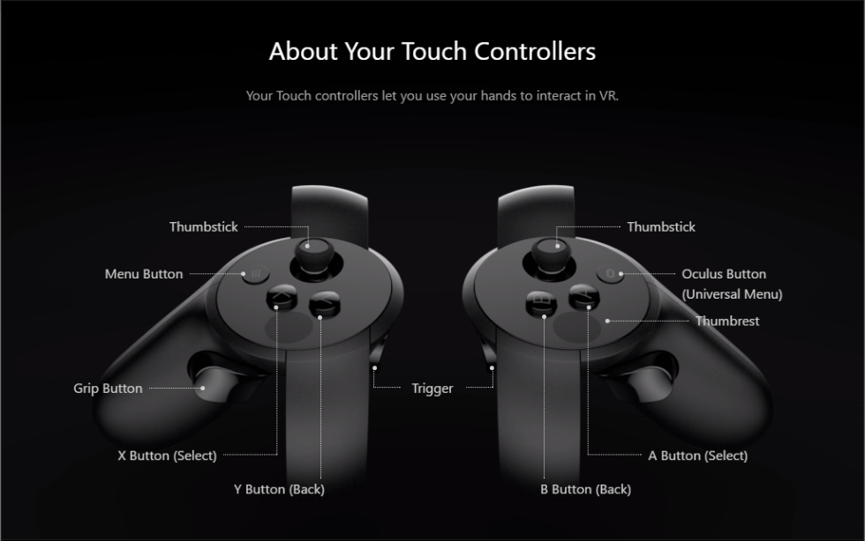
02
게임 조작
캐릭터 이동 : (L)Thumbstick
오브젝트 상호작용(Grab) : (L)Grip Button, (R)Grip Button
사격, 포격 : (R)Trigger

Slide 6
03
기술 요소와 중점 연구 분야
클라이언트
Unity3D 엔진 개발 능력 함양
오큘러스 리프트와 컨트롤러로 즐길 수 있는 VR 게임 제작
SRP를 이용한 렌더링 파이프라인 최적화
레이마칭 기법을 이용한 볼륨 렌더링 구현
역기구학을 이용한 상호작용 애니메이션 구현
서버
Overlapped IO 를 이용한 윈도우 소켓 프로그래밍
멀티 스레드를 이용한 캐릭터 오브젝트 동기화
MsSQL을 이용한 랭킹 시스템 구현

Slide 7
04
구성원 역할 분담 및 향후 개발 일정
: 완료 및 진행 중
: 향후 일정
항목 |  | 1월 | 2월 | 3월 | 4월, 5월 -> 6월 |  | 6월 | 7월 | 8월
박두환 (클라이언트, 그래픽) | 캐릭터 텍스쳐, 장애물 모델링
 | 오브젝트 간 상호작용
 | 맵 제작 및 기능 추가
 | 애니메이션 구현
 | SRP를 통한 렌더링 파이프라인 구현
김동엽 (클라이언트) | 메인 프레임워크
 | VR 기기 연동 및 처리 로직
 | 씬 전환 처리
 | 적 구현 및 AI
 | VR UI
 | 이펙트
손채영 (서버) | 서버 프레임워크
 | 통신 처리 및 동기화
 | 랭킹 시스템
 | 사운드
공통 | 최적화 및 디버깅

Slide 8
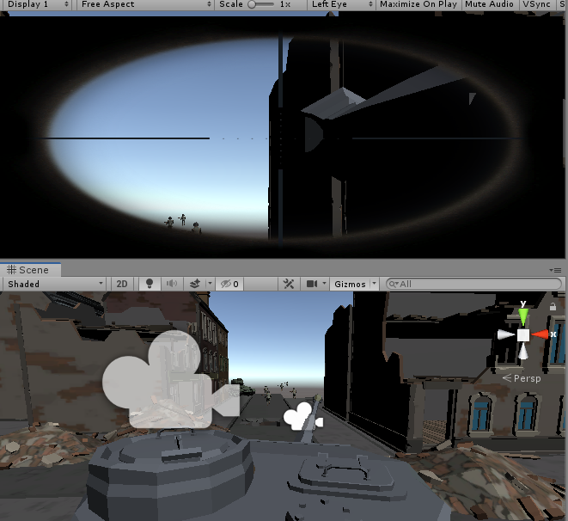
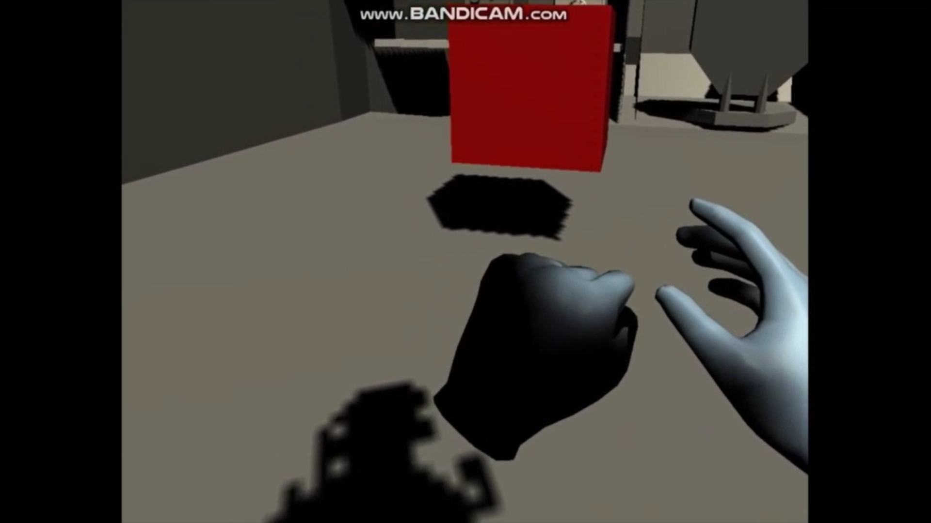
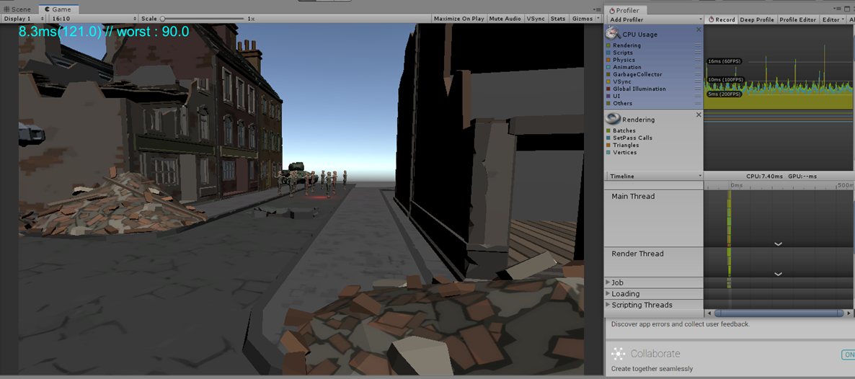
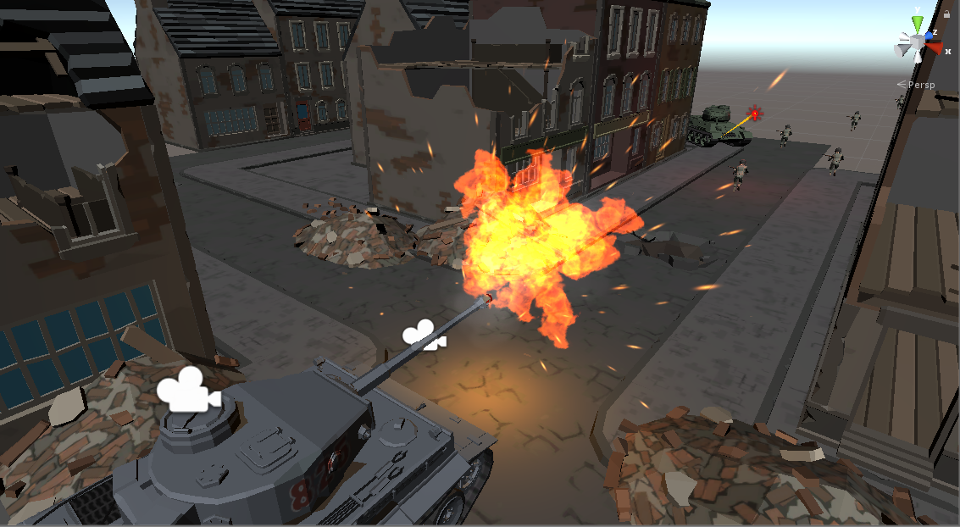
05
개발 내용
클라이언트
특정 오브젝트에 상호 작용 시 탱크 내부 <-> 외부 씬 전환
VR 기기 연동
캐릭터 이동, 오브젝트 상호작용(Grab)
포격 시 불꽃 이펙트, 라이팅
LWRP 및 싱글 패스 포워드 렌더링을 이용한 성능 확보

Slide 9
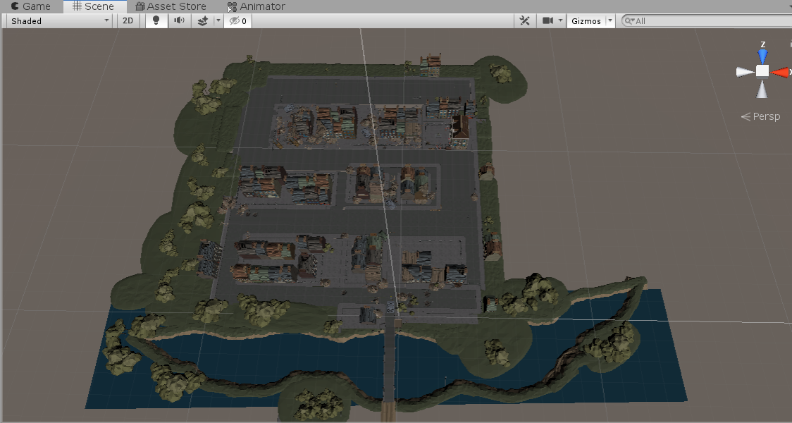
05
개발 내용
클라이언트
맵 제작 및 오브젝트 배치

Slide 10
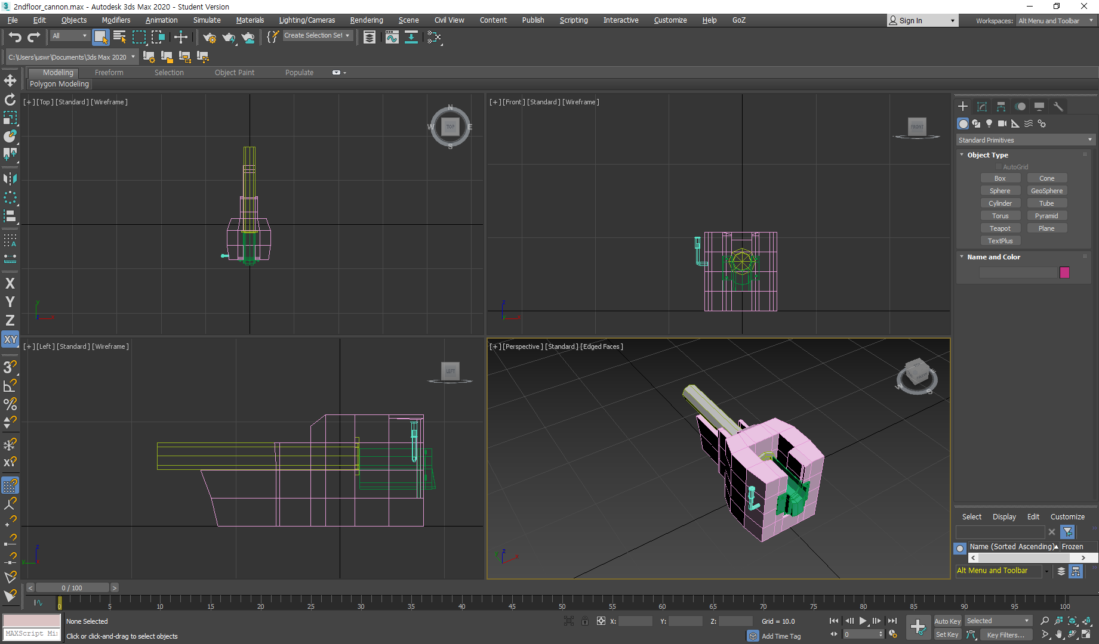
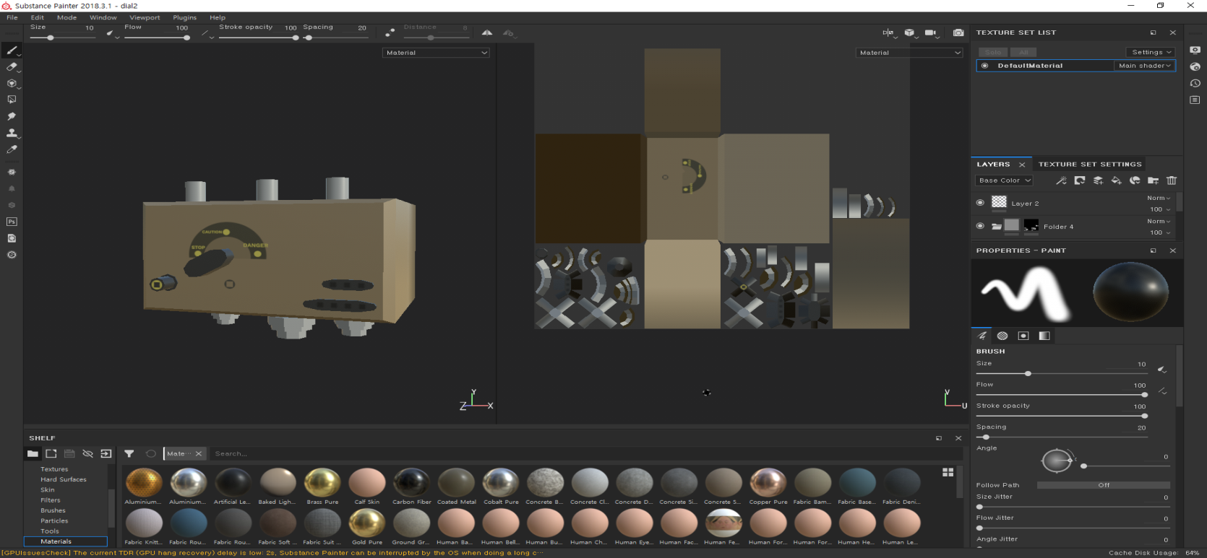
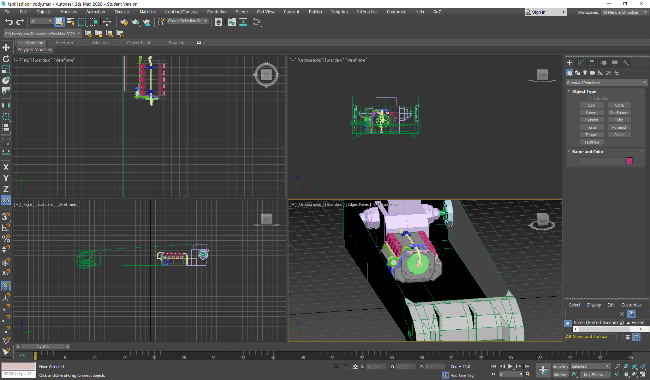
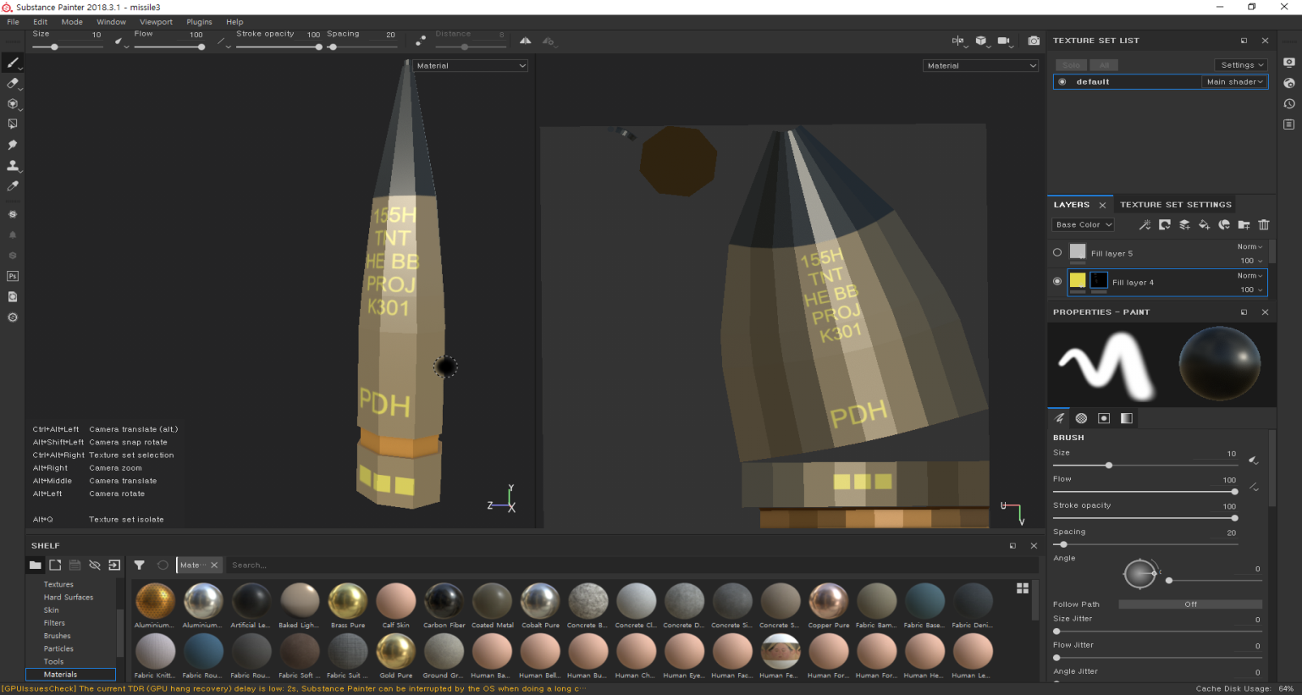
05
개발 내용
그래픽
탱크 및 내부에 필요한 모델 제작
탄환, 다이얼박스 모델 채색

Slide 11
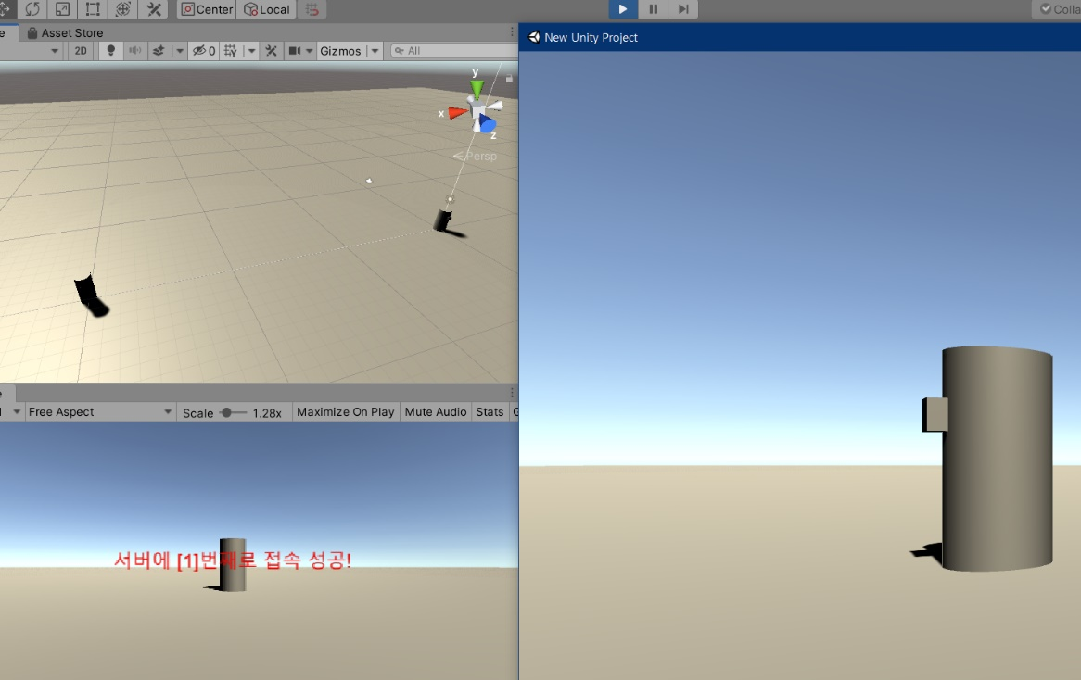
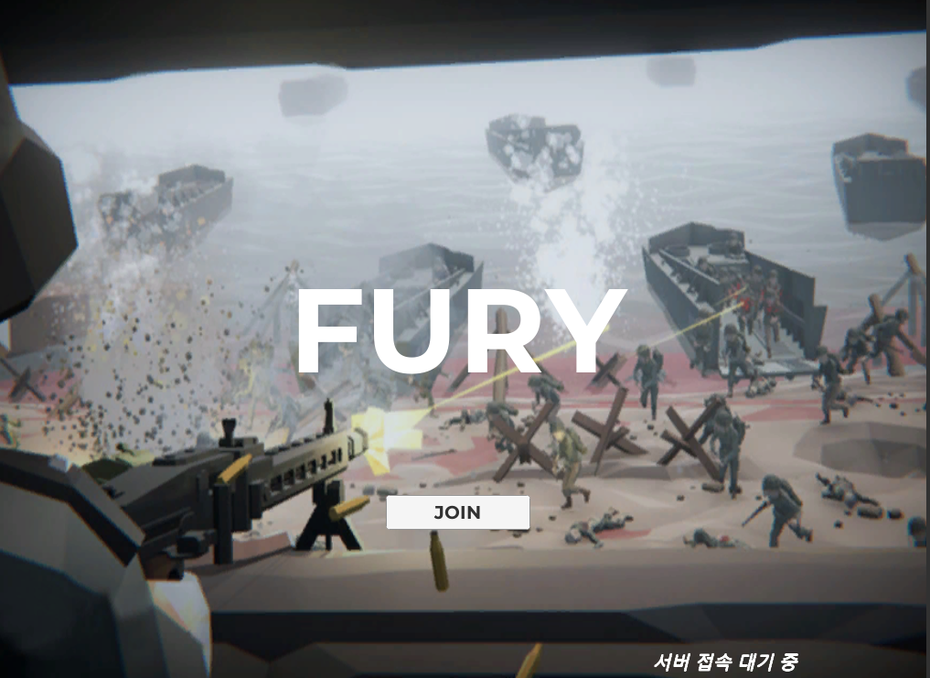
05
개발 내용
서버
Overlapped I/O 기반 프레임워크 제작
접속 및 위치 동기화
VR기기 1대 더 확보 시 클라이언트에 적용 및 테스트
로비 시스템
솔로 / 멀티 플레이 둘 다 가능하도록 매칭 시스템 설계

Slide 12
06
문제점 및 보완책
그래픽
주로 탱크 내부의 모습을 묘사하는 만큼 엔진 및 내부 동력기관들의 에니메이션을 제작하여 실제 탱크가 움직이는 듯한 느낌을 살리려고 노력하였습니다. 하지만 인간모델의 에니메이션은 관련 레퍼런스를 쉽게 찾을 수 있었으나 기계의 움직임은 레퍼런스를 찾기 힘들어 직접 움직여 보며 어색하지 않게 만들고 있습니다.
클라이언트
Oculus 에셋에서 제공해주는 로컬 아바타 프리팹의 매터리얼이 lwrp환경에서 제대로 표현되지 않는 문제 - 임의로 lwrp쉐이더 기반의 매터리얼을 만들어 적용
서버

Slide 13
07
데모 시연

Slide 14

감사합니다

